Slide 1
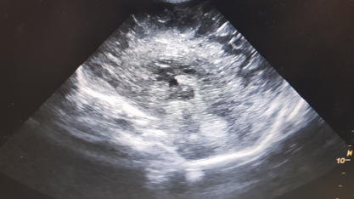
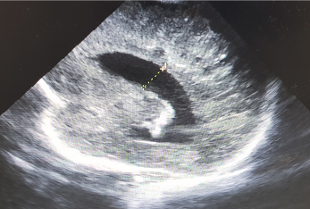
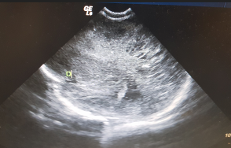
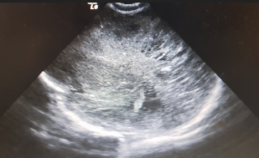
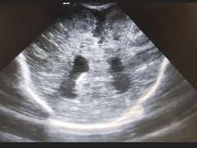
RN de 30 seman
Cesariana-SFA-SHI-HIPOTERMIA-CONVULSÕES DE DIFÍCIL CONTROLE-
Síndrome Hipóxico-Isquêmica
Paulo R. Margotto
Aos 30 dias
Com 24 h de vida: IR=0,51
Com 19 h de vida: lesões no tálamo D e putamen

Slide 2
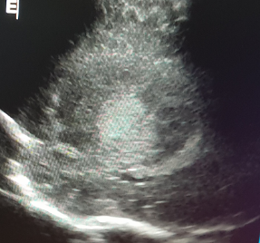
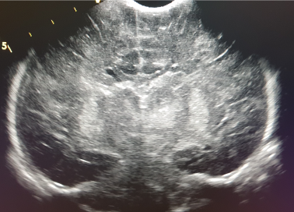
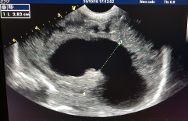
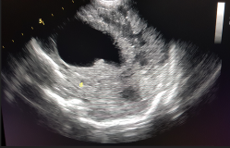
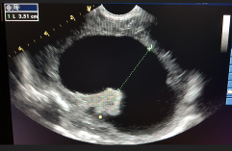
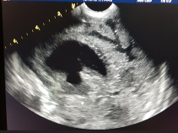
Síndrome Hipóxico-Isquêmica
2 dias de vida
5 dias de vida
VD
VE
27 dias de vida
Faleceu aos 45 dias-sem RM

Slide 3
Entendendo as lesões...
O descolamento de placenta ou o prolapso de cordão são precipitantes típicos do comprometimento grave do fluxo sangüíneo fetal que é observado com asfixia quase completa.
As regiões do cérebro mais vulneráveis à quase total asfixia são: os gânglios da base, o tálamo poupando a cápsula interna, o tronco cerebral e o cerebelo
Este tipo de lesão é caracterizado por extensas regiões de hiperecogenicidade ao ultrassom da substância cinzenta e branca e é comumente descrito como um Padrão Central de Lesão
É comum observar um putamen hiperecogênico.
.Normalmente, as descobertas se tornam mais pronunciadas após as primeiras 24–48 h, antes das quais a US pode parecer negativa.
Jacqueline Salas et al, 2018

Slide 4
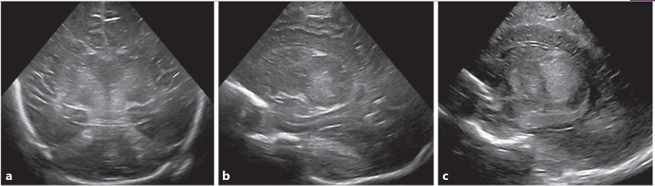
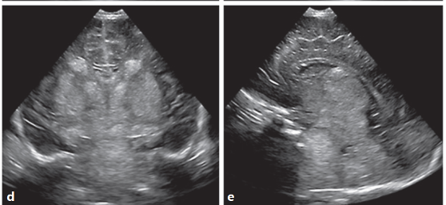
PADRÃO CENTRAL DE LESÃO
Descolamento total de placenta-RN A TERMO
Jacqueline Salas et al.
Neonatology 2018;114:185–197
DOI: 10.1159/000487913

Slide 5
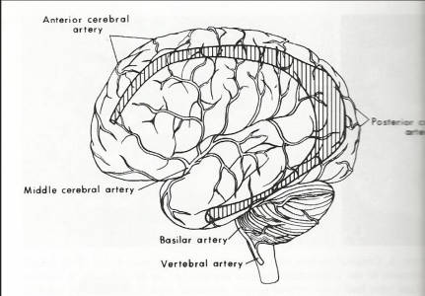
Lesão parassagital
lesão do córtex cerebral e substância branca subcortical com distribuição característica: parassagital, superomedial das convexidades cerebrais;
nos casos graves, a lesão pode se estender a uma grande proporção da convexidade cerebral lateral, especialmente na região parieto-occipital, a mais vulnerável região do cérebro;
a sua patogenia está relacionada principalmente a distúrbio de perfusão cerebral, sendo assim considerada a principal lesão isquêmica do RN a termo com asfixia perinatal grave
(ocorre nas zonas fronteiriças entre os campos finais das grandes artérias cerebrais [anterior, média e posterior])mais susceptíveis à queda de pressão de perfusão cerebral, além da deficiente autorregulação do FSC nos RN asfixiados
Sequela: quadriparesia espástica
Volpe J, 1995

Slide 6
necrose neuronal seletiva
gânglia basal: muito vulnerável à hipoperfusão. Os núcleos mais consistentemente e severamente envolvidos são o putamen, o globus pallidus e o tálamo.
A lesão neuronal a gânglia basal resulta em uma lesão característica, que é o status marmoratus.
A patogênese parece agora estar relacionada primariamente com a morte neuronal glutamato-induzida
Sequela
coreoatetose e a distonia

Slide 7
FASE CRÔNICA
A fase crônica da lesão ocorre semanas após a insulto inicial.
A necrose das áreas afetadas evolui para cicatrização dos locais iniciais de lesão.
Isso geralmente produz atrofia generalizada dessas regiões em casos graves.
Perda de volume da substância branca branca pode resultar em uma ventriculomegalia ex-vácuo, às vezes acompanhada de alargamento do espaço subaracnoideo e microcefalia na fase crônica
O US craniano é uma valiosa ferramenta de triagem no diagnóstico e manejo de neonatos encefalopáticos
Jacqueline Salas et al, 2018.

Slide 8
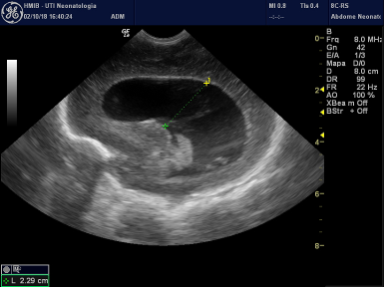
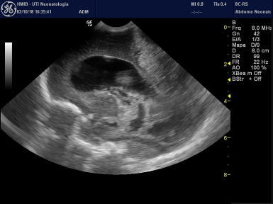
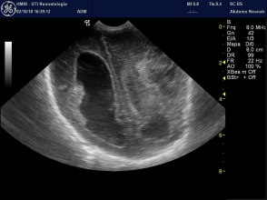
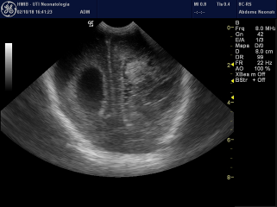
RN DE ELINE-LEITO 34
26 SEMAN-1000g-Asfixia grave-Adrenalina 5 x
VD
(18,9mm)
VE
Hidrocéfalo pós-hemorrágico -HIV grau III bilateral)
Indicado
derivação
Lesão isquêmica parieto-occipital direita

Slide 9
RN DE ELINE-LEITO 34
2 semanas após

Slide 10
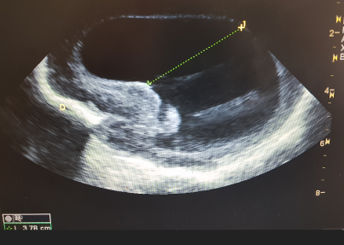
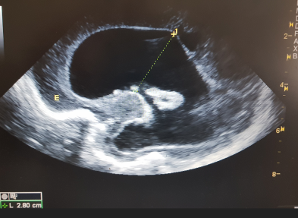
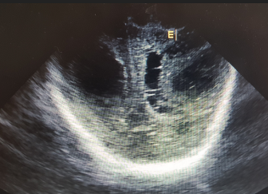
Aos 44 dias de vida!

